Slide 1
Подолання викликів воєнного часу та особливості розвитку освіти Южненської міської територіальної громади у 2022/2023 н.р.
Освіта, освітяни – незламні у війні !

Slide 2
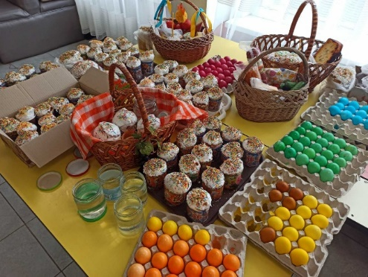
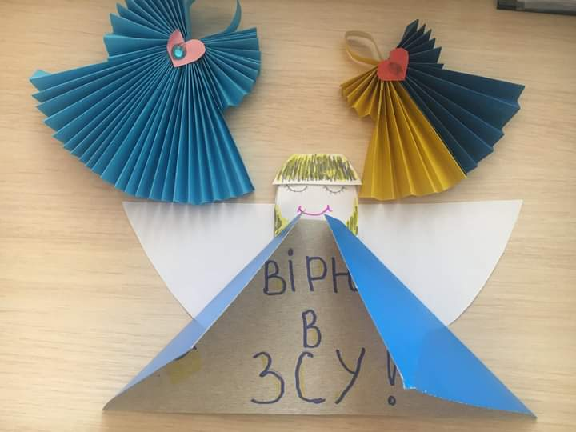
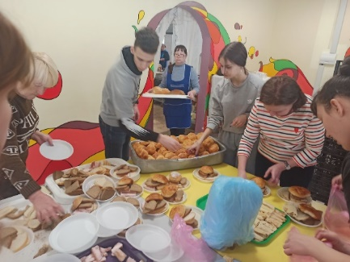
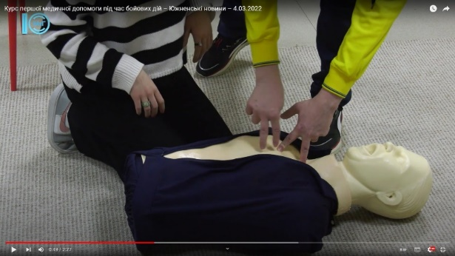
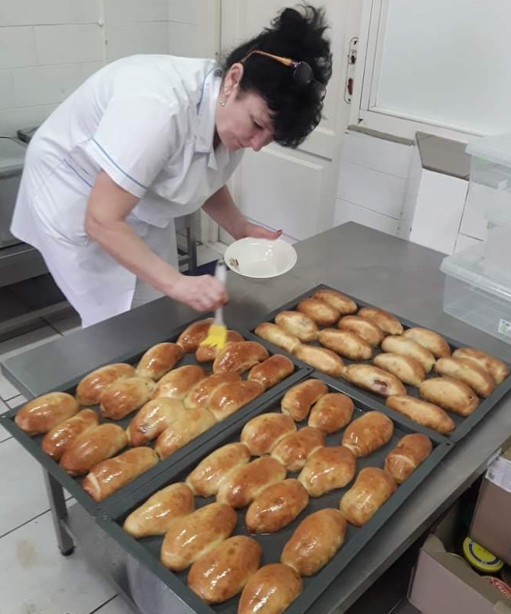
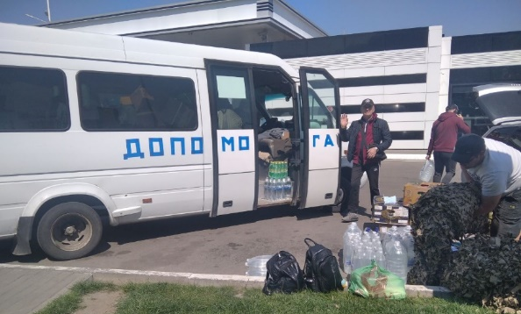
Заклади освіти громади - центри волонтерської діяльності
Спільно ми долучалися до:
− збору коштів на придбання для ЗСУ генераторів, тепловізорів, газових балонів, тощо;
− роздачі гуманітарної допомоги;
− формування списків для евакуаційних автобусів;
− виготовлення подарунків та оберегів для військових;
− несення служби в теробороні та ЗСУ.
Збирали та купували:
- теплі речі, предмети особистої гігієни, матраци, ковдри, посуд, спальні мішки, каремати, наплічники, взуття; обігрівачі; кнопкові мобільні телефони;
- медикаменти, продукти харчування, консервацію;
- воду для сусідів – мешканців Миколаєва.
Готували:
- освітянські їдальні щоденно по черзі готували сніданки, обіди та вечері для військових;
-протизастудні напої;
-продуктові набори та великодні кошики;
-ліпили вареники та випікали пиріжки й смаколики.
Приймали людей, котрі змушені були залишити свої домівки
Організовували:
- онлайн-курси з вивчення української мови для бажаючих (ЗЗСО ім В. Чорновола);
- навчання з надання першої домедичної допомоги для мешканців громади (ЗЗСО ім. В. Чорновола, АШГ).

Slide 3
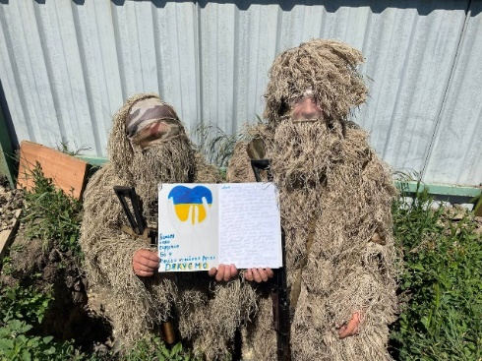
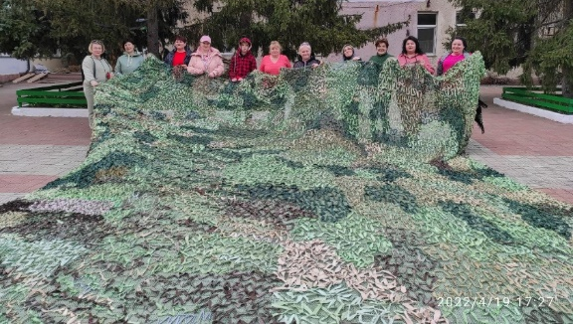
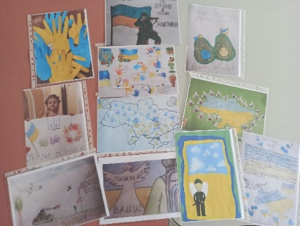
Заклади освіти громади - центри волонтерської діяльності
Плели: маскувальні сітки в пунктах плетіння (ЗЗСО ім. В. Чорновола, Сичавський ЗЗСО, Новобілярська гімназія. Пункт плетіння «Павучки» у ЗЗСО імені В. Чорновола перетворився на справжній цех по виготовленню маскувальних сіток та «кікімор».
Придбали сітку - основу та тканину для плетіння маскувальних сіток, колори для фарбування тканини.Фарбували та сушили тканину для плетіння маскувальних сіток.
Прали одяг військовим та надавали нашим захисникам «банні» послуги (ЗДО).
В’язали: шкарпетки, шарфи, бафи. Вирізали устілки для взуття.
Надавали психологічну допомогу мешканцям громади та внутрішньо-переміщеним особам (ІРЦ, ЦПРПП ЮМР, психологи закладів освіти).
Проводили корекцію для дітей з ООП з внутрішньо-переміщених родин (ІРЦ).
Діти малювали мотиваційні малюнки та писали листи захисникам.
Освітяни використовували власний транспорт для забезпечення волонтерської діяльності.
Діє волонтерський пункт «Соловейки» при ЗЗСО ім В. Чорновола,
Педагоги, які змушені були виїхати за кордон:
-організували збір коштів для придбання приборів нічного бачення, біноклів та іншого військового спорядження;
-долучилися до блокування вантажівок на польсько-білоруському кордоні, що прямували до росії;
-організовували допомогу нашим військовим у волонтерських штабах інших країн.
Освітяни співпрацювали із:
- штабом волонтерів Южненської ОТГ; гуманітарним штабом Южненської міської ради
- волонтерами Вінницької, Львівської та Одеської областей;
- церквою Євангельських Християн-Баптистів «Вефіль»;
- релігійною громадою церкви Ікони Божої Матері Федоровської;
- благодійним фондом Сергія Притули;
- ГО «Вільні. Успішні. Нескорені»; ГО «СпівДія хаб Одещина»;
- дитячим центром «Острів Надії»

Slide 4
Мережа закладів та установ освіти Южненської міської територіальної громади
2022/2023 навчальний рік
995 дітей
3854 учні
765 дітей
Заклади
дошкільної освіти
Заклади загальної
середньої освіти
Заклади
позашкільної
освіти
Комунальні установи
281
83
198
99
245
62
27
1082
778
1051
692
165
86
435
330
ІРЦ ЮМР
ЗДО №1
ПНЗ - 7
ПТДЮ
«Мрія»
КЮТ
«Чорноморец»
ЦПРПП ЮМР
ЗДО №2
Ліцей ім.
В.Чорновола
Сичавський
ЗЗСО
ЗДО Барвінок
Ліцей № 2
Новобілярська
гімназія
ЗДО №3
ЗДО №5
Ліцей №1
АШГ
ЗДО №4
ЗДО Перлинка
151 педагогів, із них мають:
вищу категорію - 21 (13,9%)
І категорію - 18 ( 11,9%)
ІІ категорію - 21 (13,9%)
категорію «спеціаліст» - 30 ( 19,7%)
звання«Вихователь-методист»- 7 ( 4,6%)
звання«Старший вихователь» - 1 ( 0,7%)
295 педагогів, із них мають:
вищу категорію - 130 (44,1%)
І категорію - 83 (28,1%)
ІІ категорію - 30 (10,2%)
категорію «спеціаліст» - 15 ( 5,1%)
бакалавр - 37 (12,5%)
звання «Вчитель - методист» - 45 (14,8%)
звання«Старший вчитель» - 53 (17,4%)
25педагогів,
із них мають:
звання
«Керівник гуртка - методист» -
2 (11,8%)
11
педагогів

Slide 5
Через війну в Україні мільйони людей були змушені полишити свої домівки. Багато хто, шукаючи прихистку, виїхав з країни.
За кордоном у 31 країні перебуває 790 дітей Южненської МТГ
Динаміка кількості дітей громади,що перебувають за кордоном :
 | Вихованці ЗДО | Учні ЗЗСО
На початок навчального року | 214 | 536
На початок ІІ семестру | 181 | 609

Slide 6
вересень
жовтень
листопад
грудень

Slide 7
Комплектування ЗЗСО у 2022/23 н.р.
Заклад загальної середньої освіти | Кількість класів | Загальна кількість учнів | Із них кількість учнів, що навчаються |  |  |  | К-ть інклюзивних |  | Педагогічний патронаж
 |  |  | Очно | Дистанційно | Сімейна форма | Екстернат
 |  |  |  |  |  |  | учнів | класів
ЗЗСО №1 | 43 | 1082 | 619 | 391 | 71 | 16 | 8 | 4 | 13
Опорний заклад «Ліцей №2» | 28 | 778 | 501 | 200 | 71 | 6 | 19 | 10 | 5
АШГ | 36 | 1051 | 694 | 323 | 34 | 0 | 2 | 2 | 7
ЗЗСО ім.В.Чорновола | 26 | 692 | 430 | 186 | 64 | 16 | 3 | 2 | 3
Сичавський ЗЗСО | 10 | 165 | 120 | 40 | 5 | 0 | 4 | 2 | 1
Новобілярська гімназія | 9 | 86 | 73 | 13 | 0 | 0 | 0 | 0 | 2
Всього станом на 01.03.23 | 152 | 3854 | 2437 63,2% | 1153 29,9% | 245 6,4% | 33 0,5% | 36 | 19 | 31
Було на початок н.р. | 152 | 3839 | 976 25,4% | 2633 68,6% | 216 5,6% | 14 0,4% | 39 | 20 | 30

Slide 8
63,2%
61,8%
49,8%
31,9%
28,4%
25%
вересень
2022
жовтень
2022
листопад
2022
грудень
2022
січень
2023
лютий
2023

Slide 9
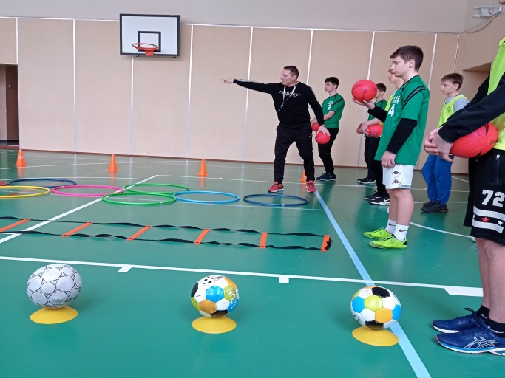
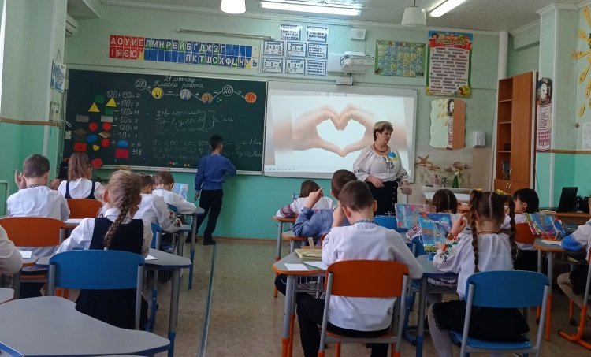
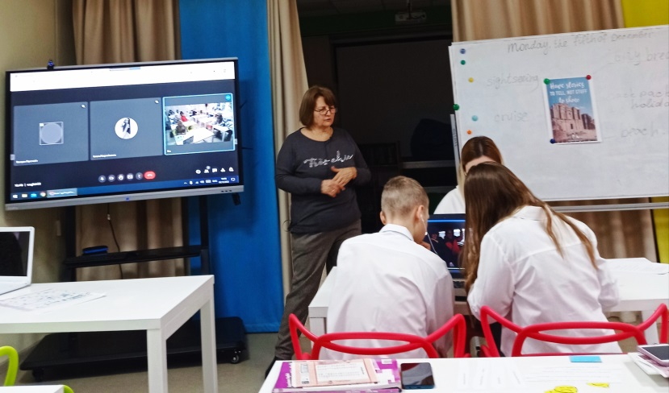
Форми роботи у ЗЗСО :
Ліцей №1 та Ліцей №2 :
класи поділені на очні та дистанційні
АШГ , Ліцей ім.В.Чорновола, Сичавський ЗЗСО, Новобілярська гімназія:
Більшість класів сформували як очно-дистанційні, де учні навчаються синхронно у змішаній формі, коли частина дітей знаходиться у класі, а частина одночасно підключені у дистанційному режимі.
Опорний заклад Ліцей №2
Кількість класів | Очні | Дистанційні | Очно-дистанційні
Ліцей №1 | 24 | 20
Ліцей №2 | 20 | 8
АШГ | 4 | - | 32
Ліцей ім.В.Чорновола | - | - | 26
Сичавський ЗЗСО | 1 | - | 9
Новобілярська гімназія | 5 | - | 4
Авторська М.П.Гузика школа
Ліцей ім.В.Чорновола

Slide 10
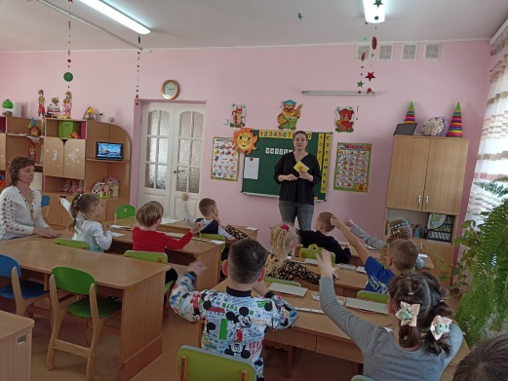
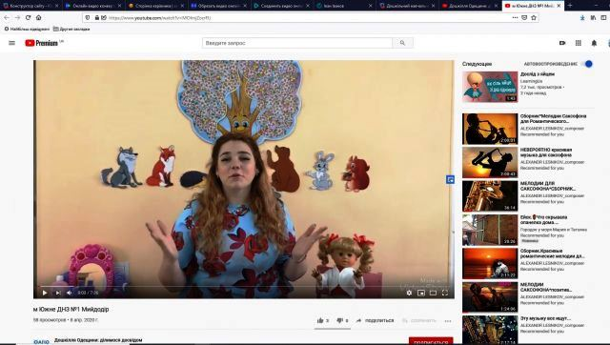
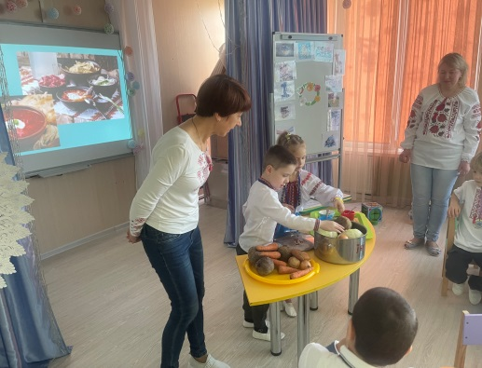
Організація роботи ЗДО у воєнний час
25.02- 31.03. 2022 р. – тимчасове припинення діяльності ЗДО
01.04- 15.05.2022 р. – робота ЗДО у дистанційному режимі:
• створення в соціальної мережі Viber групи для батьків та надання рекомендацій щодо здійснення освітньої роботи (фото-, аудіо-, відео-, письмово тощо) та отримання фотозвітів,
• Надсилання посилань на сторінки з розвиваючими завданнями, аудиоказками, піснями, поробками, фізичними вправами в мережі Інтернет,
• Надсилання відео-роликів за темами занять,
• Проведення конкурсів, марафонів, флешмобів,
• Он-лайн спілкування з дітьми,
• Відео-конференції з групою дітей,
• Створення та використання Ютуб-каналів.
17.05.- 31.08 . 2022р.- робота чергових груп :
З 16.05.2022р. - ЗДО №3;
З 08.08.2022р. – ЗДО №1, ЗДО №3, ЗДО №5, ЗДО «Барвінок»
З 01.09 .2022р. – робота в гнучкому режимі чергових груп та груп короткотривалого перебування в усіх ЗДО, крім ЗДО «Перлинка» ( структурний підрозділ Новобілярської гімназії).
Організація освітнього процесу в ігровій формі,пошуково-дослідницькій діяльності та інтегрованих занять :
1 частина – освіта, знання;
2 частина – продуктивна діяльність (поробки,аплікація, малювання , ліплення)
З 09.01.2023р.- відновив діяльність ЗДО «Перлинка».

Slide 11
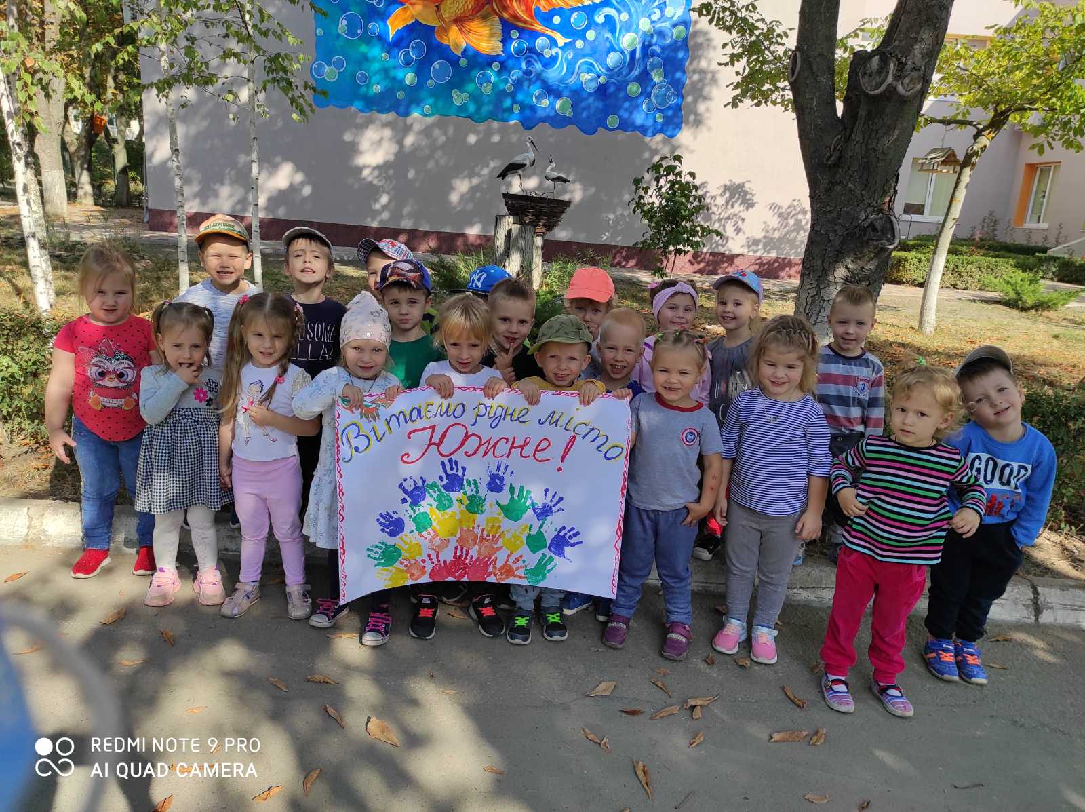
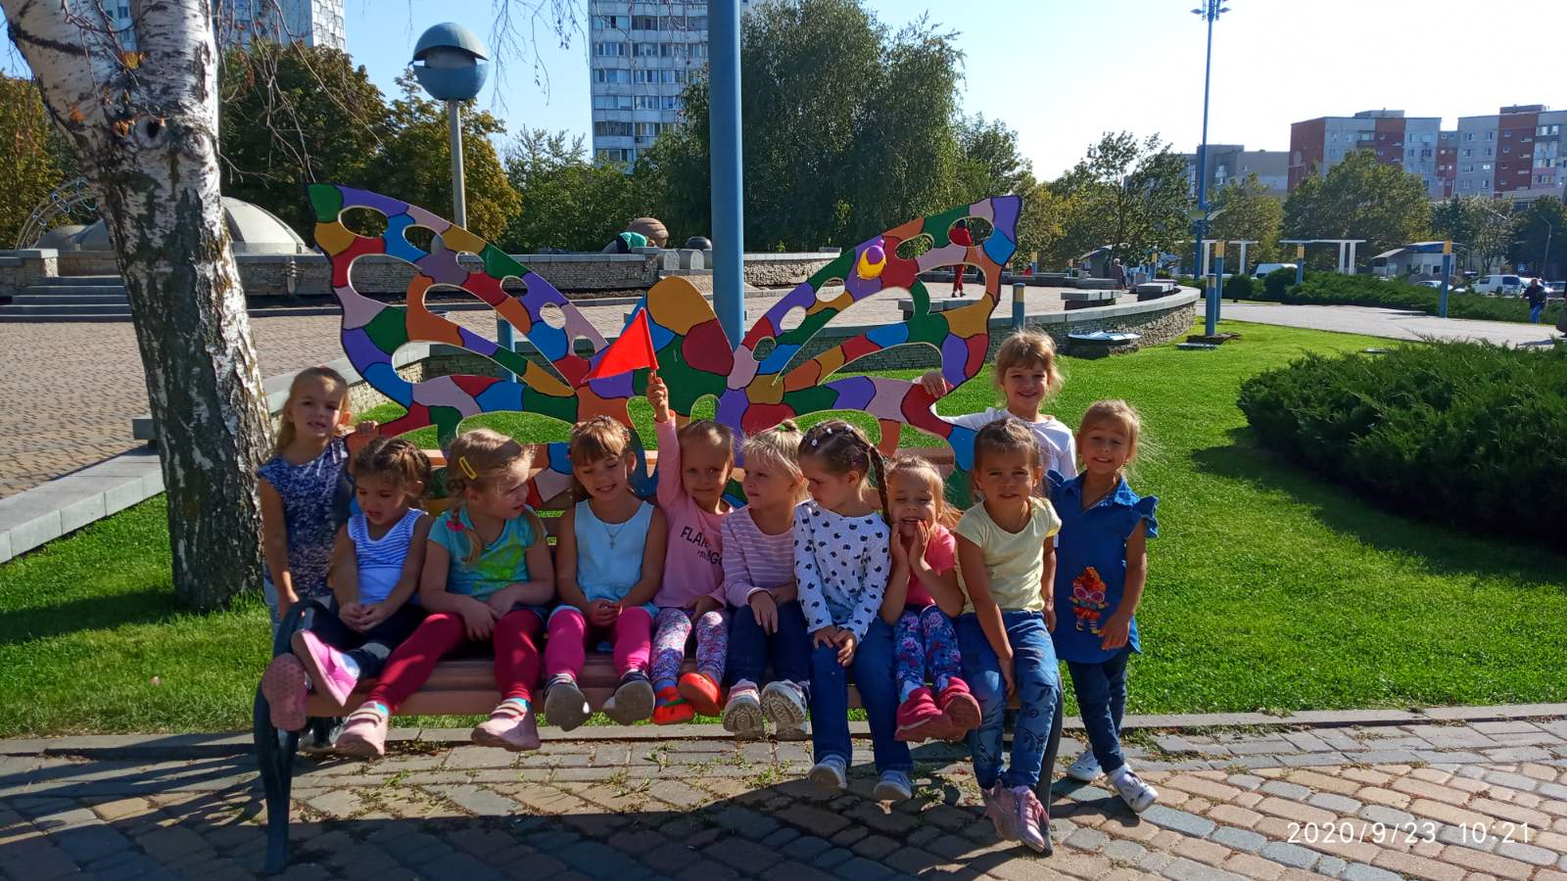
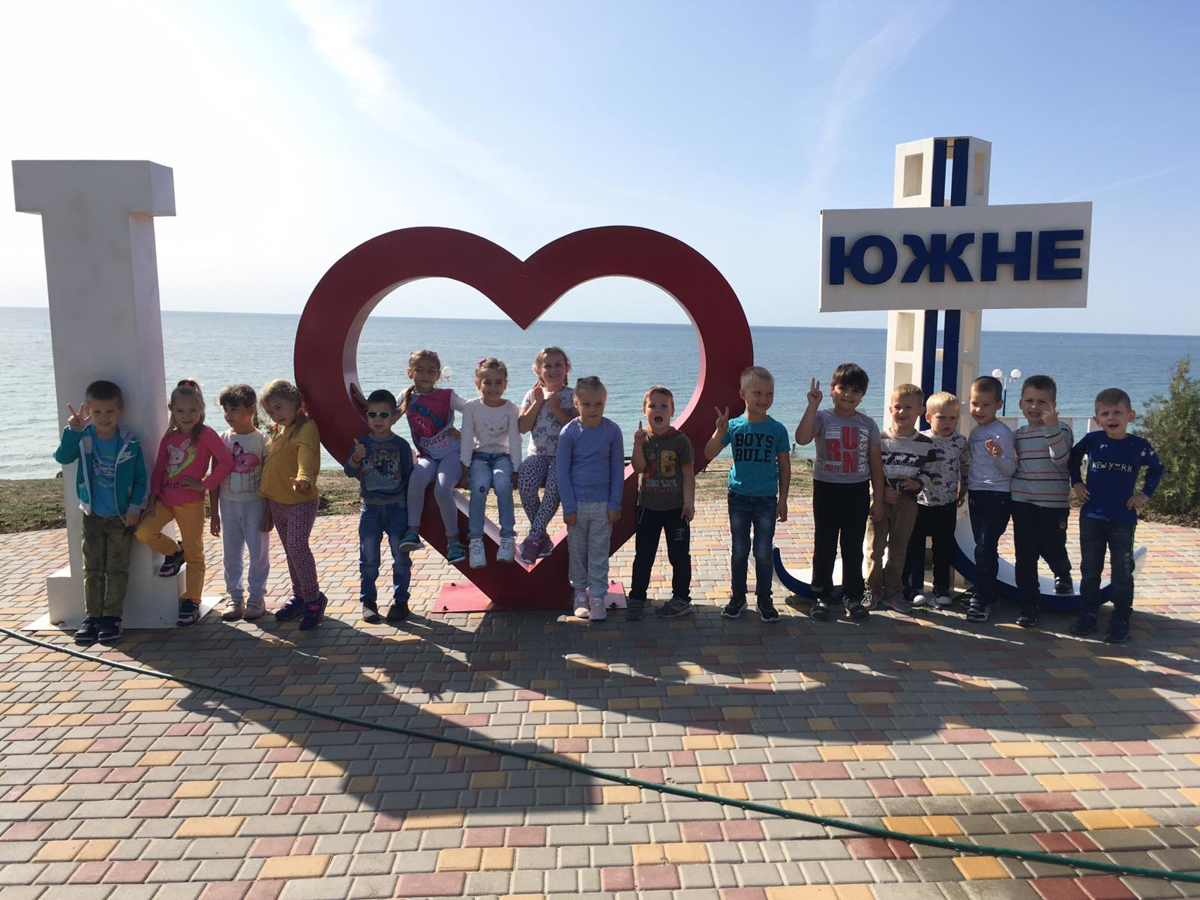
У закладах дошкільної освіти Южненської МТГ діє 53 групи та здобувають освіту 995 дітей, з них:
10 - інклюзивних груп (23 дитини з ООП)
5 - логопедичних груп (69 дітей)
1 - група ЗПР (11 дітей)
37 - груп для дітей загального розвитку.

Slide 12
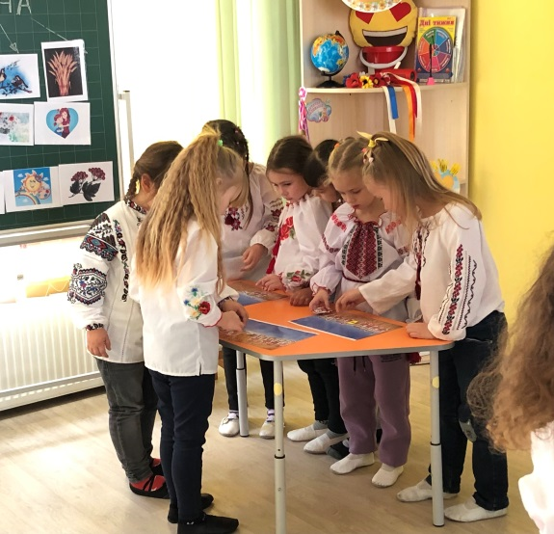
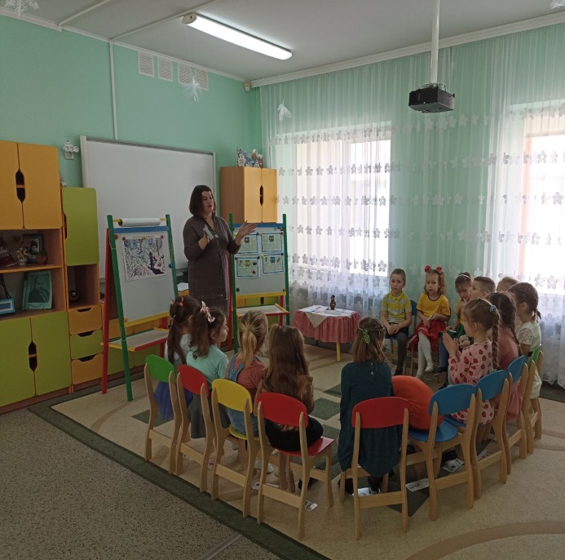
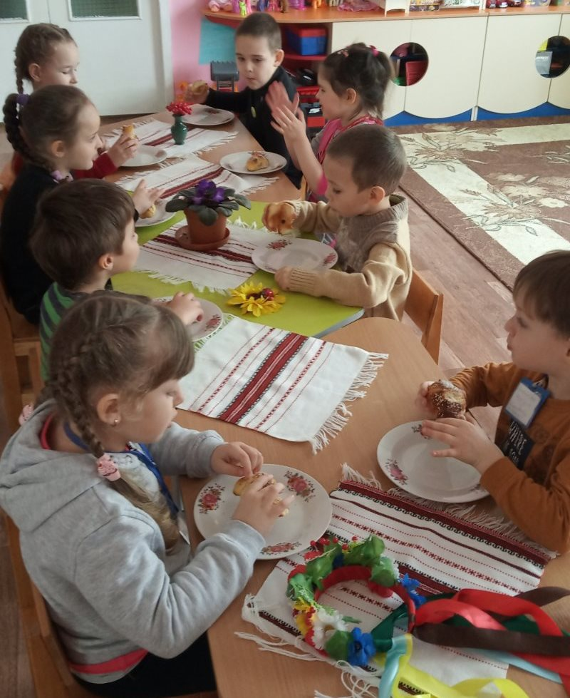
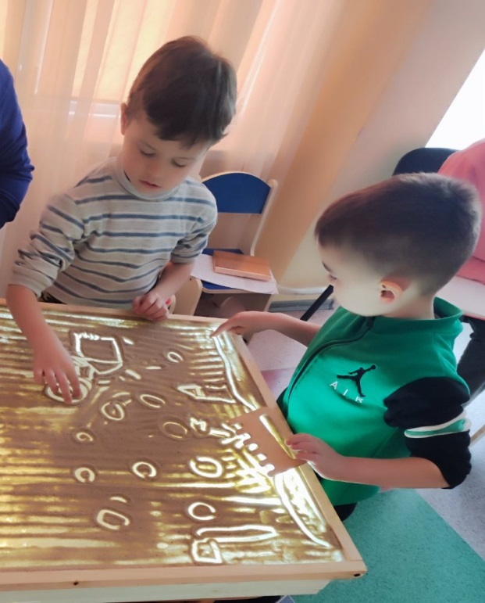
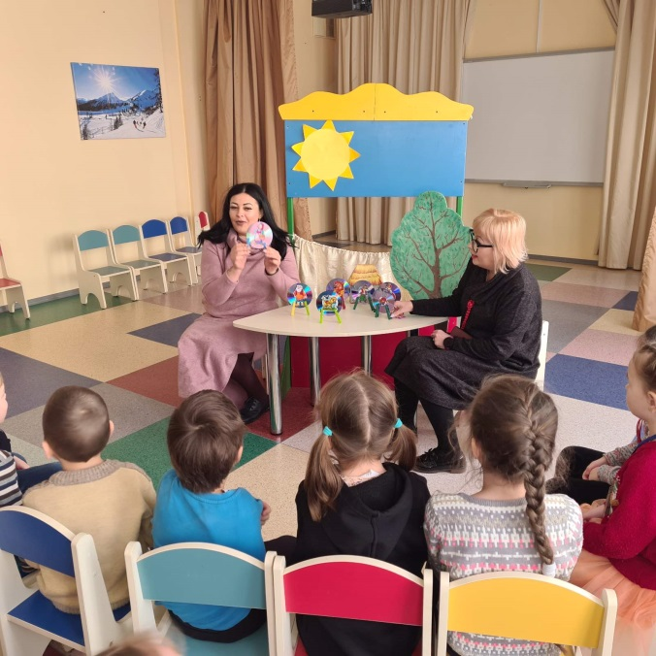
Організація роботи ЗДО у режимі чергових груп та груп короткотривалого перебування
Організація освітнього процесу в ігровій формі, пошуково-дослідницькій діяльності та інтегрованих занять :
1 частина – освіта, знання;
2 частина – продуктивна діяльність (поробки,аплікація, малювання , ліплення)

Slide 13
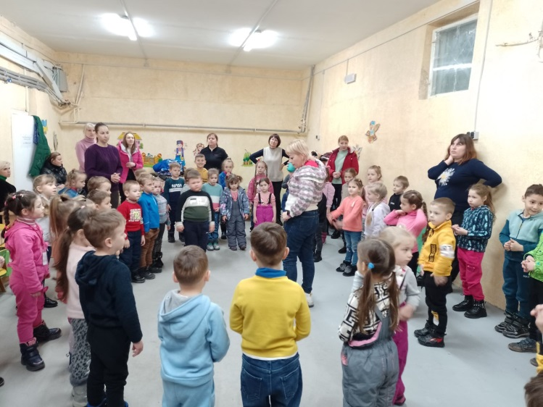
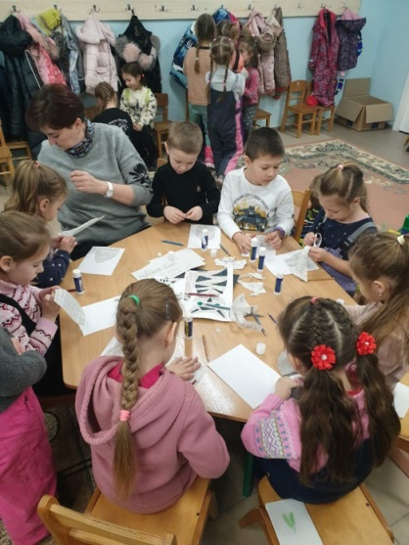
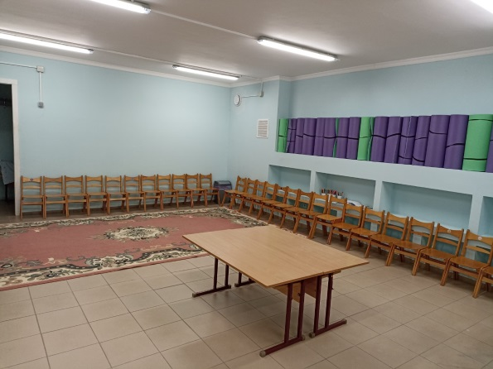
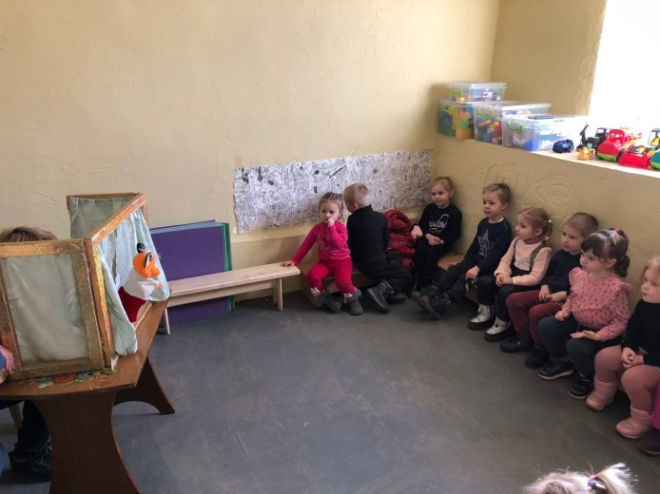
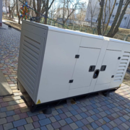
Сховища
Усі заклади дошкільної освіти не мають власних укриттів, але за ними закріпили сховища у будинках, які знаходяться поруч.
Закуплено генератори

Slide 14
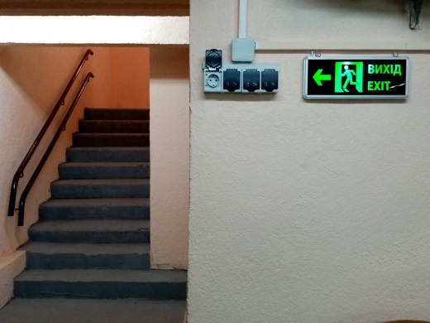
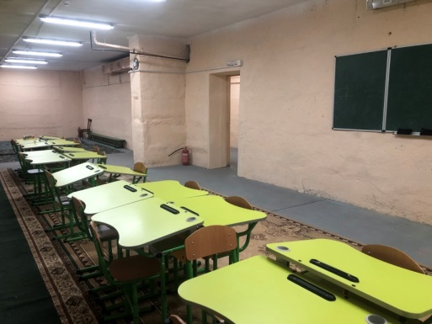
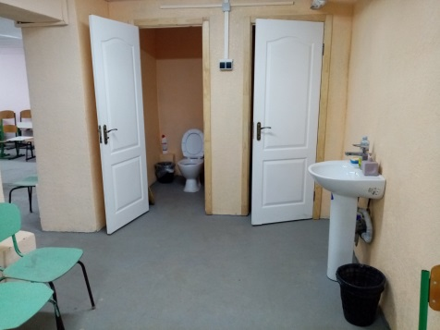
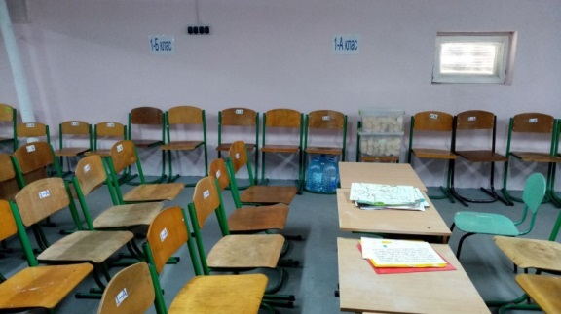
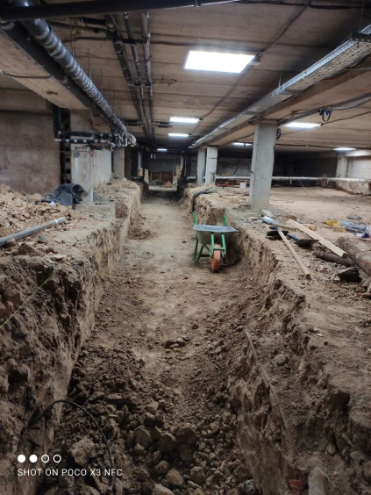
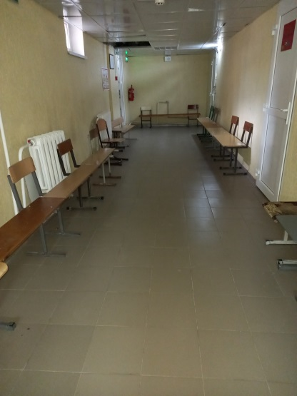
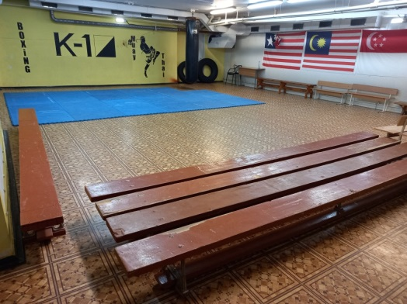
У трьох укриттях наших шкіл здійснено ремонти, на що виділено 4 255 856,00 грн. Також проведено роботи щодо підключення мережі Wi-Fi в укриттях та із встановлення зовнішнього відеоспостереження

Slide 15
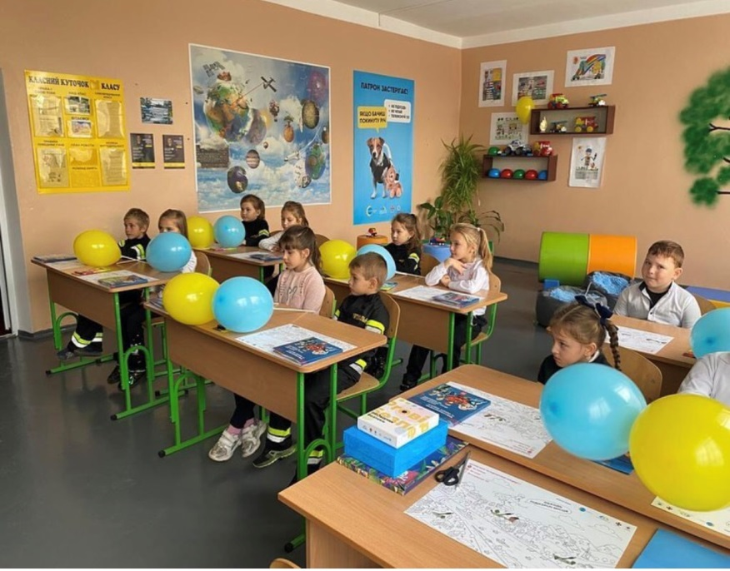
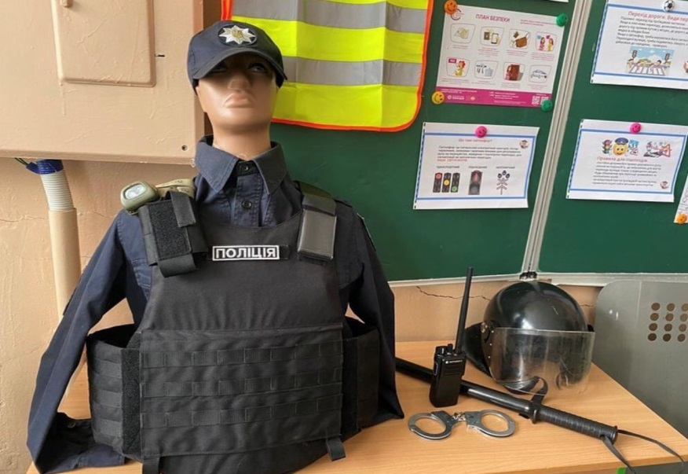
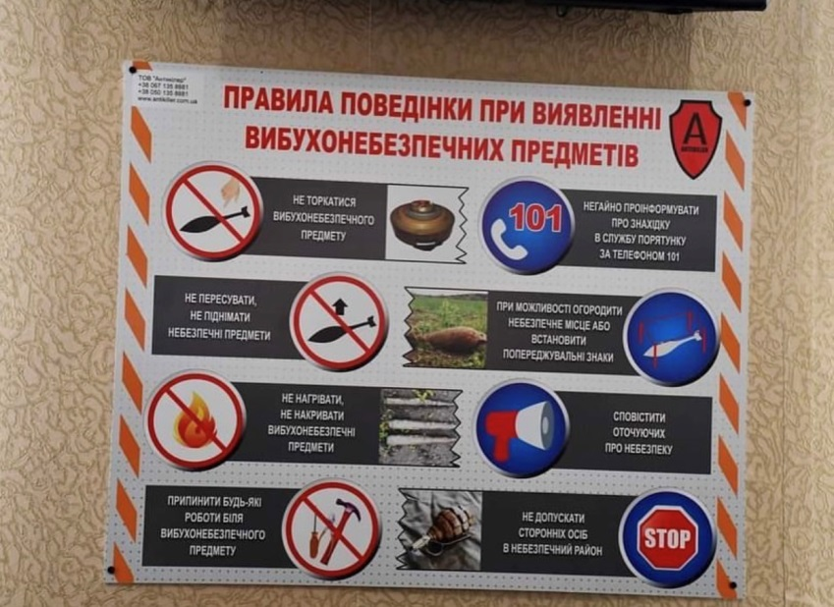
Клас безпеки Сичавський ЗЗСО
Клас розділений на кілька навчальних зон та обладнаний муляжами вибухонебезпечних предметів, інвентарем для домедичної допомоги, пожежної безпеки. Тут діти різних вікових груп зможуть і в теорії, і на практиці навчатися основ пожежної та протимінної безпеки, правил поведінки під час сигналу «Повітряна тривога», правил надання домедичної допомоги.

Slide 16
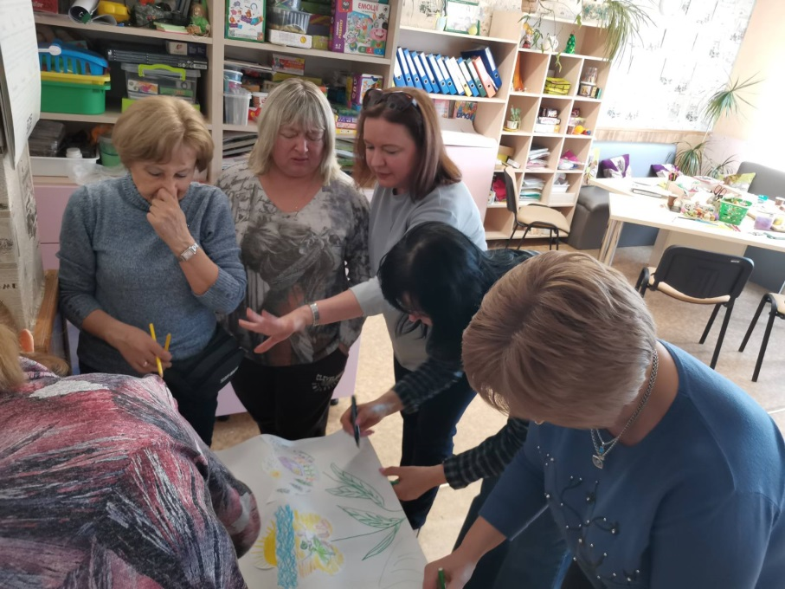
Психологічна підтримка учасників освітнього процесу – нагальна потреба воєнного часу
ЗЗСО №1 Тренінг психологічного розвантаження педагогів (психолог Шаргородська Н.Є.)
Консультанти ЦПРПП розробили листівки
“Сам собі психолог”
щодо психологічної підтримки під час воєнних дій

Slide 17
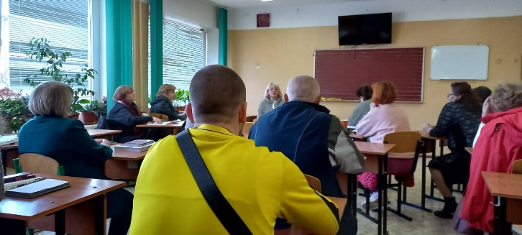
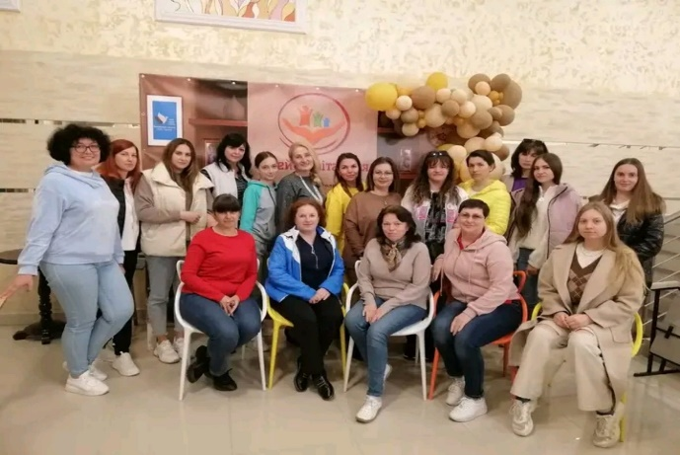
Заняття з елементами тренінгу «Майндфулнес та додаткові ресурси для безконфліктної комунікації»
Перша психологічна допомога
У ЗЗСО №2 відбулись дві зустрічі психолога ЦПРПП з педагогами молодшої школи, потім старшої щодо надання першої психологічної допомоги.
Розібрали питання: хто може надати першу психологічну допомогу, кому її надавати, як це робити та при цьому залишатися в ресурсі.
Головний принцип ППД - «Не нашкодь»! Якщо не в змозі допомогти, достатньо обмежитися лише співчуттям і якнайшвидше звернутись по допомогу до фахівця (психотерапевта, психіатра, психолога).
Співпраця із СпівДією хаб Одещини
Це реалізація в нашому регіоні ініціативи Офісу Президента України, за підтримкою міністерств, зокрема Міністерства молоді та спорту України та Одеської обласної військової адміністрації.
28 квітня 2022 року відбувся унікальний за щирістю та включенням учасників тренінг за темою «Профілактика емоційного вигоряння».

